Slide 1
interaction
External System
Parallel System
Interaction

Slide 2
1. External System
외부 시스템과 연동하기 위한 모듈
System templates 중 하나

Slide 3
1. External System
ExternalSystemArray
External System의 배열
ExternalSystem
외부 시스템과 통신을 담당하는 객체
ExternalSystemRole
외부 시스템이 행하는 행위를 담은 객체

Slide 6
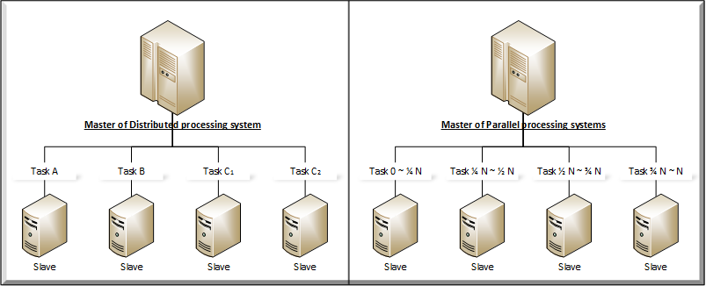
2. Parallel System
External System 을 확장
병렬처리

Slide 8
2. Parallel System
ParallelSystemArray
ParallelSystem
ParallelSystemArrayMediator
MediatorSystem

Slide 9
3. Interaction
분산 / 병렬처리 예제
일부러 복잡하게 그림

Slide 10
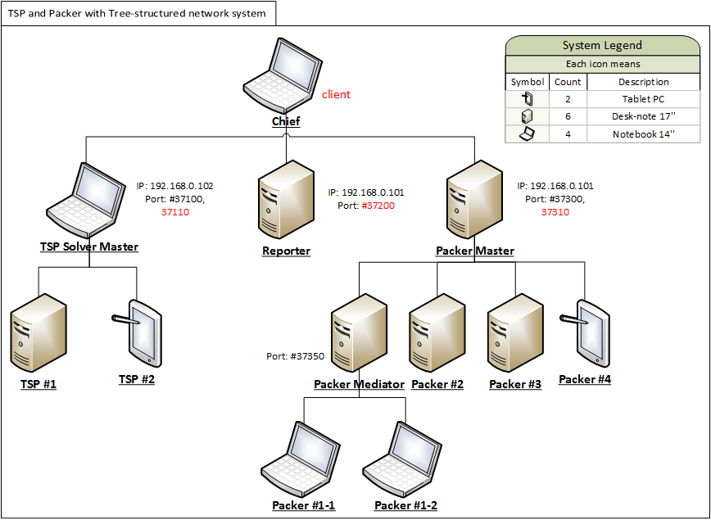

Slide 11
3. Interaction
Chief
명령을 내리는 대장 역할
각 Master 시스템에 접속하는 클라이언트 역할
Reporter
Chief가 내린 명령의 결과를
보고해주는 보고자 역할

Slide 12
3. Interaction
TSP Master
Traveling Sales Man Problem 에 대한 문제를 Chief 로 부터 받은 후
자신이 보유한 TSP Slave 들에게 병렬작업을 수행시킴
TSP Slave가 각각 보고한 최적 결과를 조합하여 Chief에 결과를 보고
TSP Slave
TSP Master로부터 TSP 문제를 받아 최적화를 수행한 후
Master에게 결과를 보고함

Slide 13
3. Interaction
Packer Master
Chief에게 Packing 문제를 받아
Packer Slave들에게 작업 수행을 명령함 (병렬처리)
Packer Slave
Packer Master 로부터 명령받아 최적화 수행 후
Master에게 보고
Packer Mediator
Packer Master 에게는 Slave의 역할을
Packer Slave에게는 Master의 역할을 수행하는
중개자 역할

Slide 15
소스
External System
https://github.com/samchon/framework/tree/master/ts/src/samchon/protocol/external
Parallel System
https://github.com/samchon/framework/tree/master/ts/src/samchon/protocol/master
Interaction
https://github.com/samchon/framework/tree/master/ts/examples/interaction

Slide 16
Q & A
2016.07.23
삼촌 프레임워크
남 정호

